Slide 1

Елементи варіаційного числення
Функціонали. Екстремуми функціоналів. Диференційовні функціонали
Приклади диференційовних функціоналів у нормованих просторах
Необхідна умова екстремуму

Slide 2

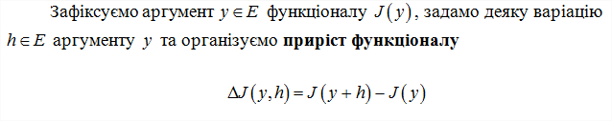
Диференційовні функціонали

Slide 3
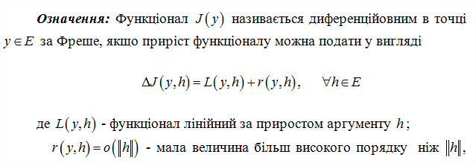
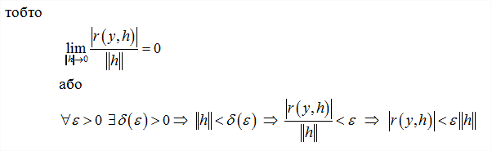
Диференційовні функціонали

Slide 4

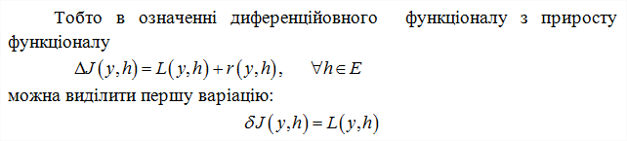
Перша варіація функціоналу (Фреше)

Slide 5
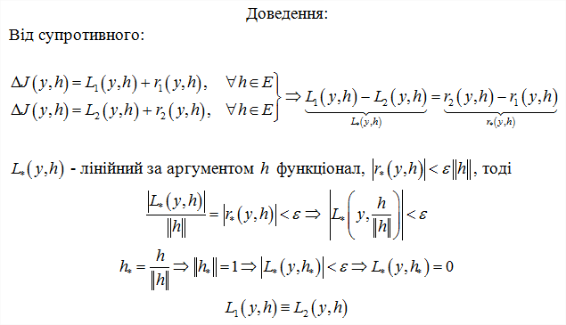
Перша варіація функціоналу (Фреше)

Slide 6

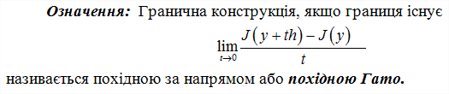

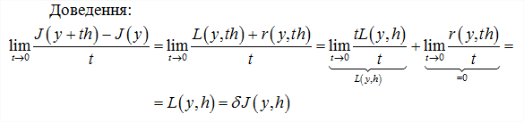
Перша варіація функціоналу (похідна Гато)

Slide 7
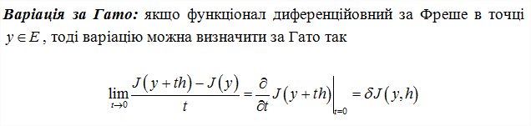
Перша варіація функціоналу (похідна Гато)

Slide 8
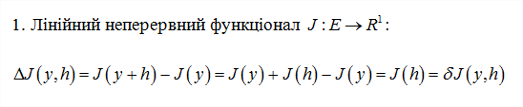
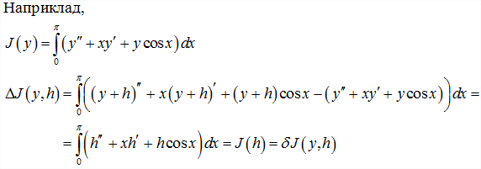
Перша варіація (приклади)

Slide 9
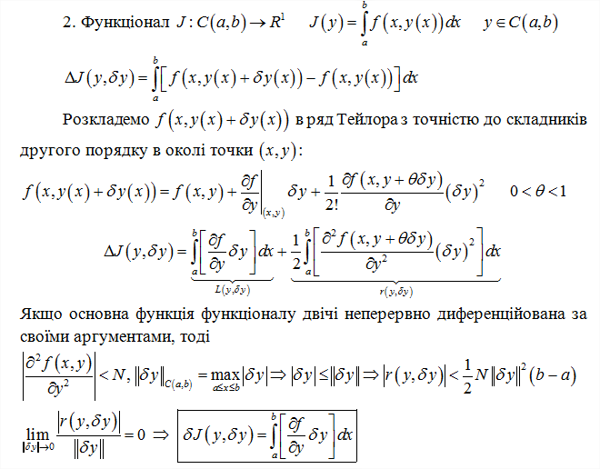
Перша варіація (приклади)

Slide 10
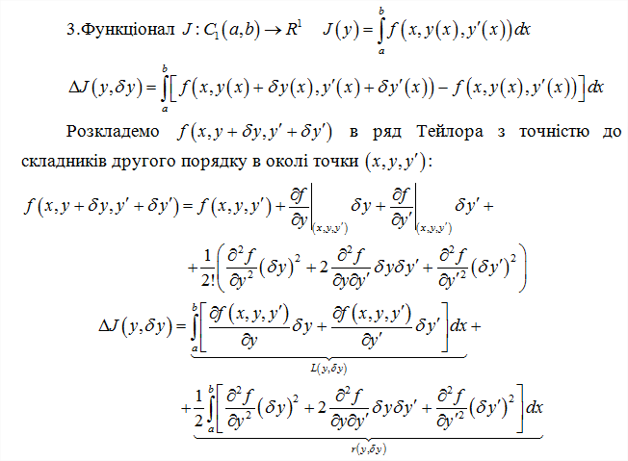
Перша варіація (приклади)

Slide 11

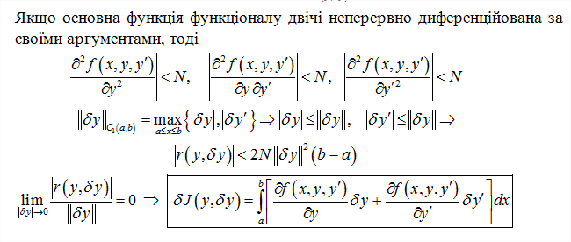
Перша варіація (приклади)

Slide 12
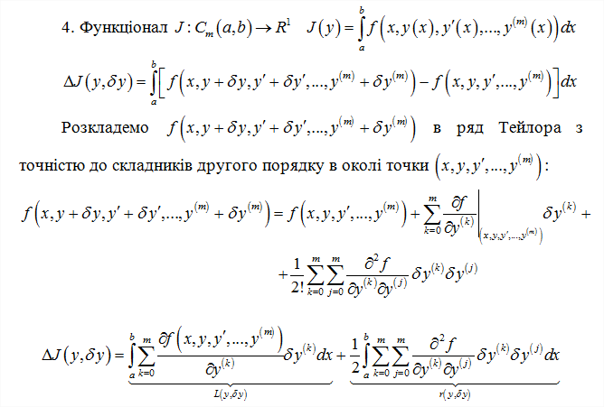
Перша варіація (приклади)

Slide 13
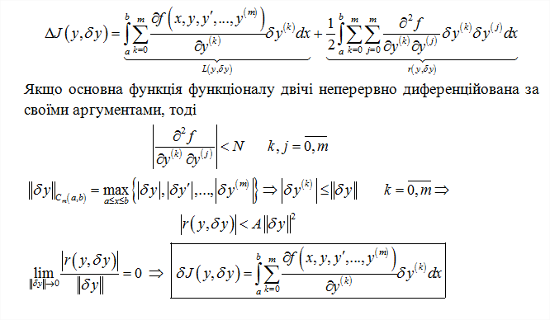
Перша варіація (приклади)

Slide 14
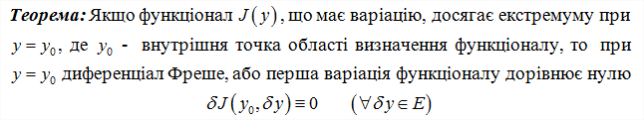
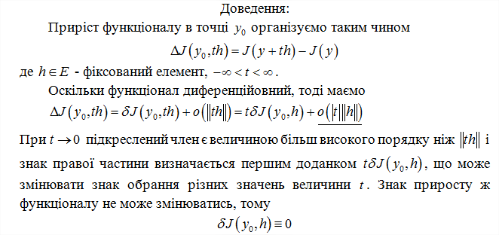
Необхідна умова локального екстремуму функціоналів

